Slide 1







Healthcare Industry Update – Hospitals’ Financial Condition

Slide 2

Topics
Overview of Puerto Rico Healthcare Economic Data
Comparison of Key Metrics between Puerto Rico and US hospitals
  Acute Hospitals
  Psychiatric Hospitals (Free Standing)
  Rehabilitation Hospitals (Free Standing)
Financial Condition of Puerto Rico Hospitals per type of organization

Slide 3


Puerto Rico Resources for Healthcare Services

Slide 4
Los hospitales enfrentan la reducción y envejecimiento de la población
Posición de Puerto Rico entre los 2017 países del mundo
El envejecimiento de la población afecta el “case mix” de los hospitales hacia casos con costos de manejos más altos y menos rentables.
La crisis demográfica de PR es una de las más serias del mundo, comparable incluso a la de Japón y Corea del Sur.
 |  | Dato | Posición en el mundo
 | Crecimiento de la población (anual, 2000-2024) | -0.2 % | 178/217
 | Porciento de la población con menos de 14 años | 11.6 % | 214/217
 | Porciento de la población con más de 65 años | 24.7 % | 3/217
 | Tasa de Dependencia (65+ como % de los trabajadores) | 39.0 % | 3/217
 | Muertes por cada 1,000 habitantes (2023) | 11 | 29/217
 | Nacimientos por cada 1,000 habitantes | 6 | 212/217

Slide 5
La Crisis Hospitalaria de Puerto Rico Ocurre En Un Contexto Donde ha Incrementado el Gasto de Consumo en Servicios Médicos
Gasto de consumo personal por tipo, Años Fiscales (2013=100)

Slide 6
…y en una jurisdicción con un alto gasto en Salud Relativo al PNB
Países con mayor gasto en Salud​ como % de PIB
Rank​ | País​ | Gasto en Salud (% de PIB)​
1​ | Puerto Rico (1) | 24.0%
2​ | United States | 17.6%
3​ | Germany​ | 11.7%​
4​ | Cuba​ | 11.7%​
5​ | France​ | 11.5%​
6​ | Switzerland​ | 11.4%​
7​ | Canada​ | 11.3%​
8​ | Sweden​ | 11.0%​
9​ | Belgium​ | 10.8%​
10​ | Japan​ | 10.7%​
11​ | Austria​ | 10.6%​
12​ | Norway​ | 10.6%​
Fuente: World Bank Development Indicators​ |  | ​
Gastos en Salud en PR, según Galindez, LLC​​ |  | ​
(1) Para PR se usó en PNB en lugar del PIB​ |  | ​
El Gasto en salud de Puerto Rico alcanzó 17,043 millones en salud en el 2024.
Representó el 24% del PNB de la Isla.
Esta es una de las proporciones más altas del mundo y es similar a la de EE.UU.

Slide 7
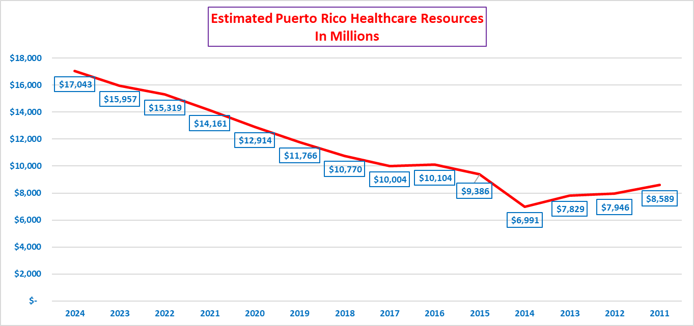

Slide 8
Los hospitales enfrentan una contracción en la demanda por servicios

Slide 9
La alta se redujeron en proporción a la población

Slide 10
Se redujo en proporción a la población
En los Estados Unidos se observa la misma tendencia, aunque en términos relativos, en EE.UU. hay más hospitalizaciones con relación a la población.

Slide 11
Los hospitales redujeron sus camas, pero a un ritmo más lento que la población
En los Estados Unidos se observa la misma tendencia, aunque en términos relativos, en EE.UU. hay más hospitalizaciones con relación a la población.
 | 2016 | 2023 | Cambio Anual
Población | 3,529,385 | 3,254,885 | -1.15%
Camas | 8,060 | 7,669 | -0.71%
Camas x 100,000 habitantes | 228 | 236 | 0.47%
Fuente: American Community Survey, U.S Census (2023)

Slide 12
Se redujo en proporción a la población
En EE.UU los hospitales han reducido el número de camas relativo a la población.

Slide 13
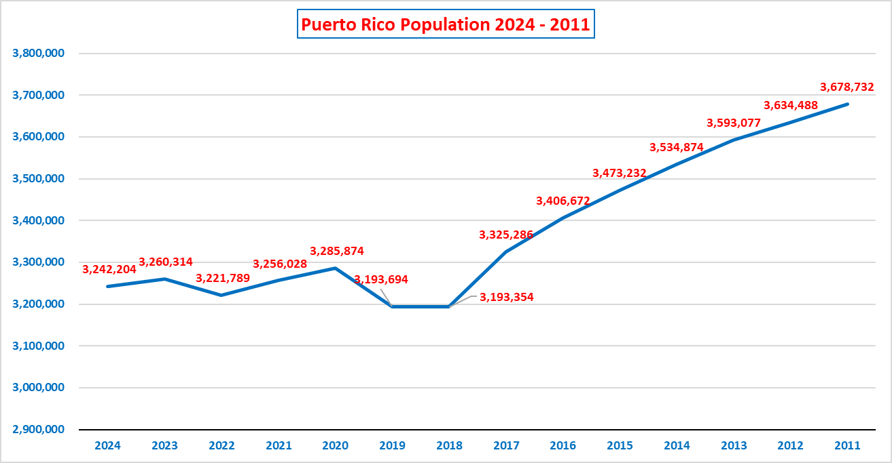

Slide 14


Comparison of Key Metrics between Puerto Rico and US Hospitals

Slide 15
Acute Hospitals
US hospitals of 500 beds or less

Slide 16
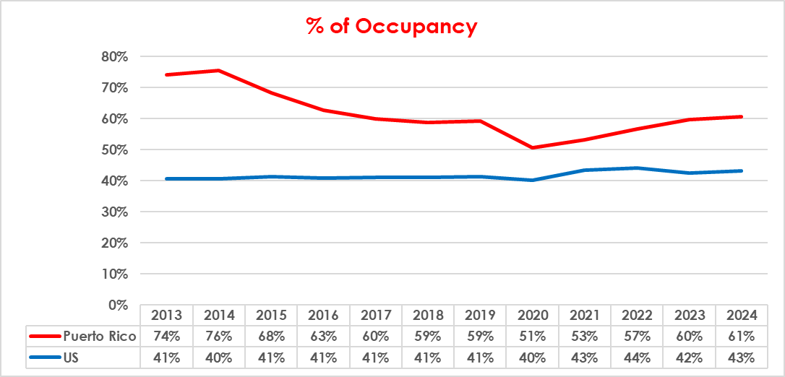

Slide 17
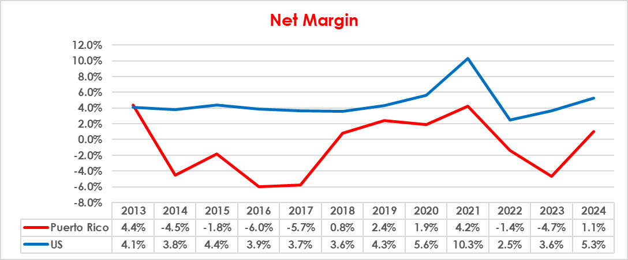

Slide 18
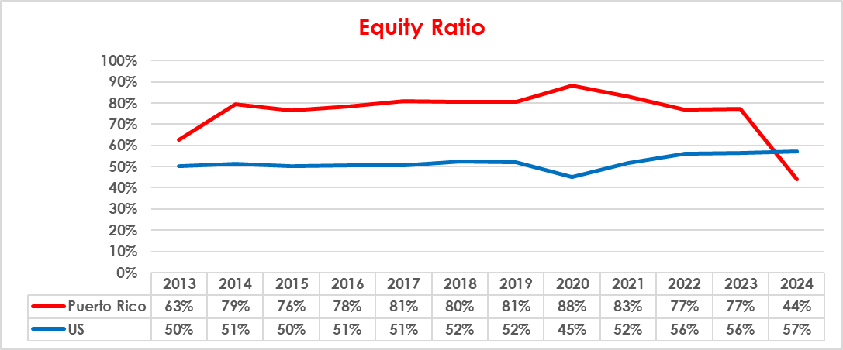

Slide 19
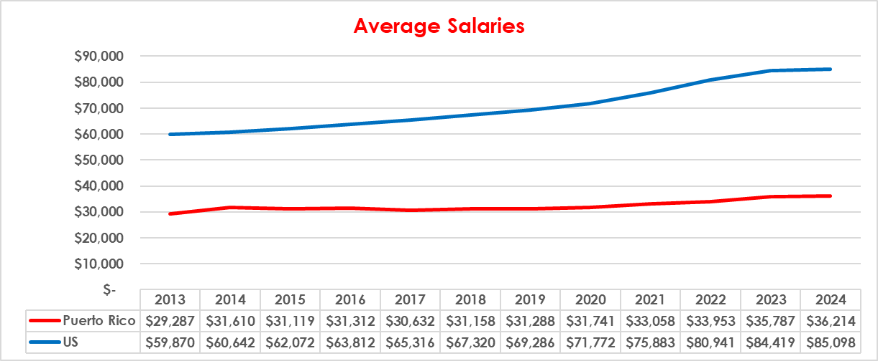

Slide 20
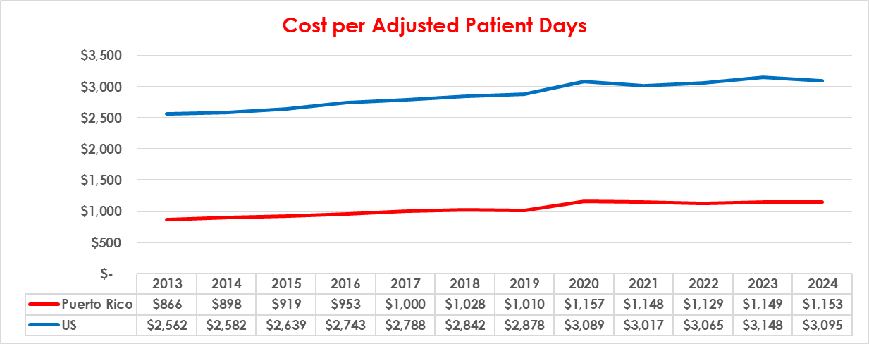

Slide 21
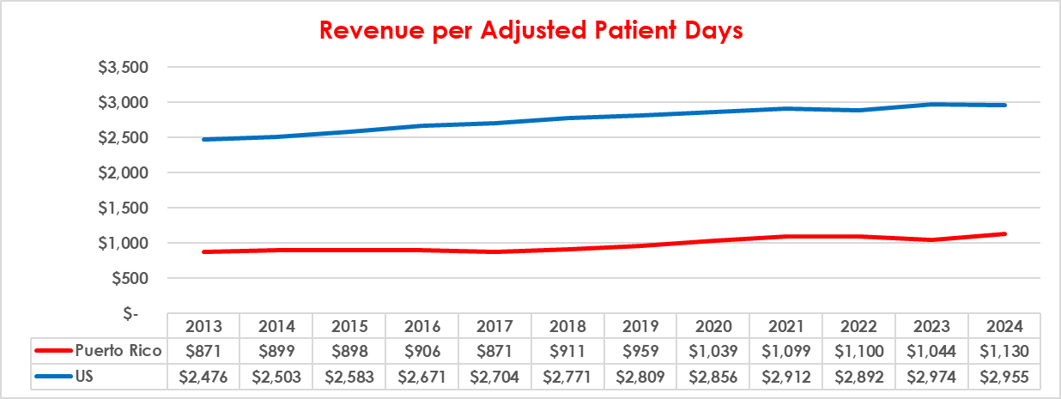

Slide 22
Psychiatric Hospitals

Slide 23
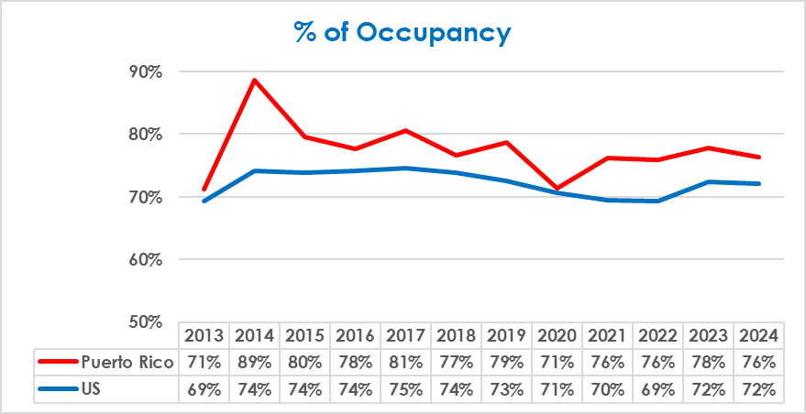

Slide 24
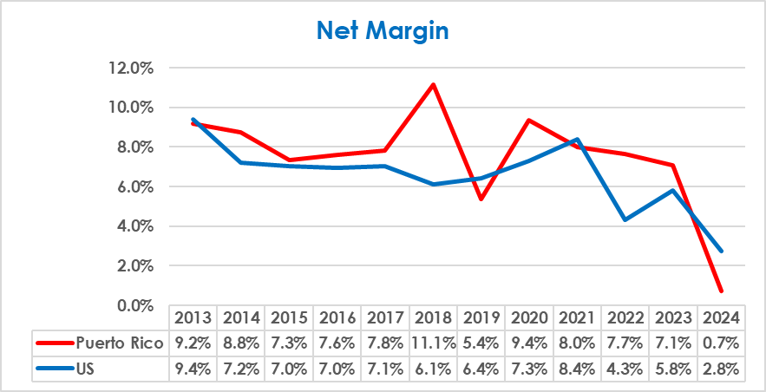

Slide 25
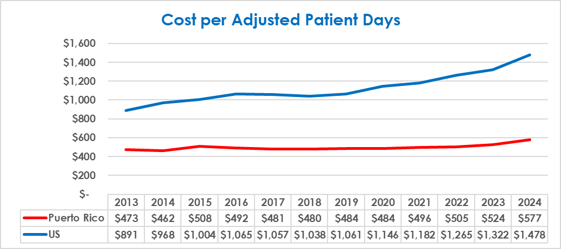

Slide 26
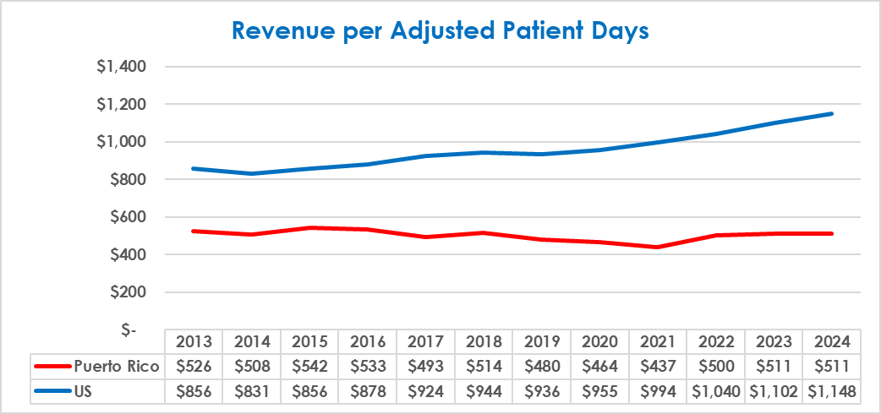

Slide 27
Rehabilitation Hospitals

Slide 28
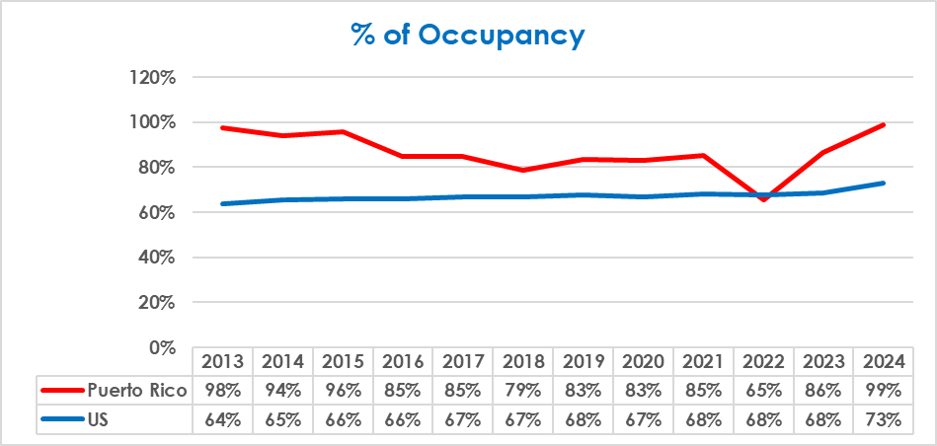

Slide 29
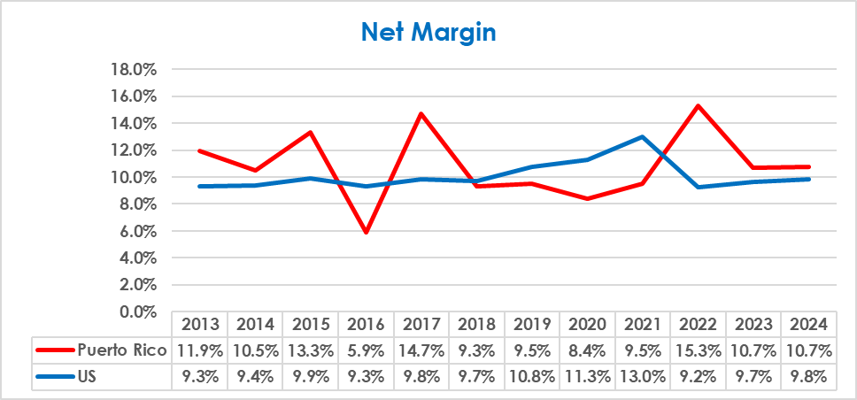

Slide 30
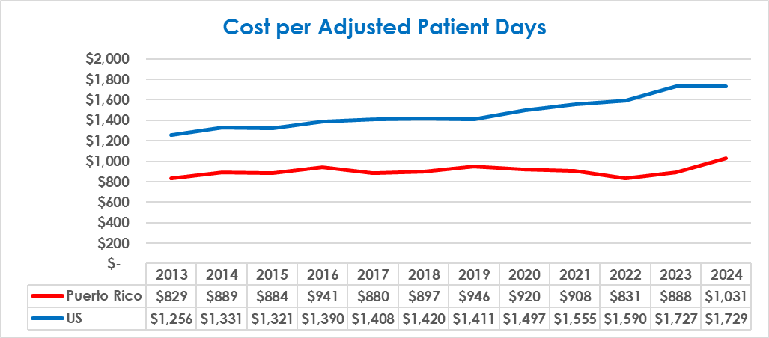

Slide 31
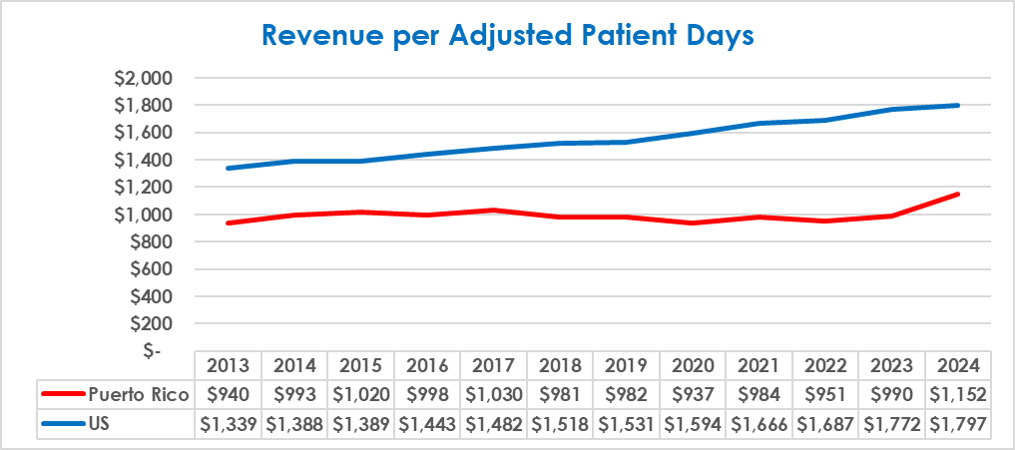

Slide 32

Financial Condition of Puerto Rico Hospitals (Acute) per Type of Organization type of organization

Slide 33
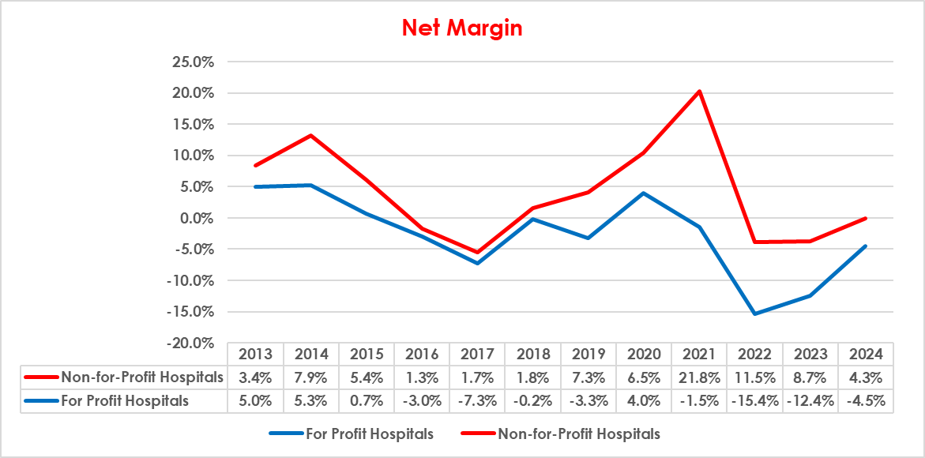

Slide 34
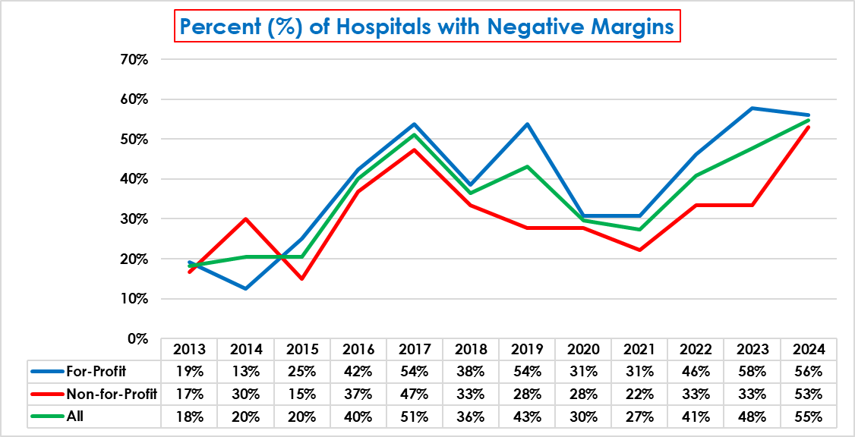

Slide 35
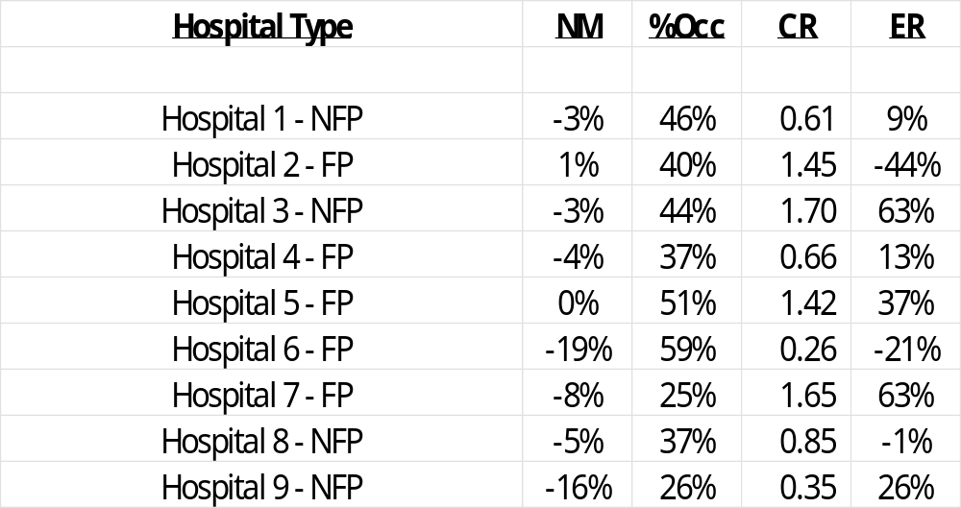

Slide 36
Closing Remarks
How may hospitals improve their financial condition?
  Strength governance and management and establish educational programs (mandatory) in matters related to the healthcare industry in general, particularly in non-for-profit institutions.
  Target payment methodologies more related to the use of resources (get out from the per-diems), ex. Payment based on diagnosis or clinical condition.
  Establish operational and financial metrics and implement a financial monitoring system to measure them.
  Be able to assume risk managing patient’s population .
  Evaluate the reimbursement rates for the outpatient services.

Slide 37
Closing Remarks (cont.)
How may hospitals improve their financial condition? (cont.)
  Emphasize in the use of technology for both, management and clinical operations. Ex. EHR should not be an option for the medical faculty, it should be an obligation tie to medical privileges.
  Educate the medical faculty as to:
    How they are using the hospital’s resources.
    How is the profitability of their patients.
    Involve them in the crucial decision and keep them informed as to important matters of the hospital’s affairs.

Slide 38
Closing Remarks (cont.)
What the government can do?
  Designate an independent body to study the whole healthcare system (model) to determine how the resources are being used. There have been an increase of 100% in economic resources from 2011 to 2024.
  Establish regulations in the process of credentialization and contracting of providers and take out that processes from the insurance companies.
  Promote the use of investment alternatives, as could be the Law 60 of Investment Funds, to establish a source of capital financing for medical institutions in Puerto Rico.

Slide 39
Closing Remarks (cont.)
What the government can do? (cont.)
  Using the existing mechanisms in the Health Department to regulate the medical facilities, then REGULATE to avoid situation as Maestro or HIMA.
  Temper Regulation 9084 as to the licensing of new medical facilities/services to the actual healthcare industry conditions.
  The Office of the Insurance Commissioner issued some years ago a study establishing a quasi-monopoly situation in the medical insurance market. Do something about it.
  Restructure the public hospitals system in a way that provide it more management and operational capacity tempered to the existing healthcare industry conditions.

Slide 40
Thank You

